Slide 1
КОМПЛЕКСНЫЕ ЧИСЛА (определение, действия над комплексными числами)
МБОУ «Нагорьевская средняя общеобразовательная школа»
Подготовила:
учитель математики и физики Удодова Е.Д.

Slide 2
КОМПЛЕКСНЫЕ ЧИСЛА
ОПРЕДЕЛЕНИЕ:
1.1. мнимая единица
1.2. комплексные числа
1.3. действительное комплексное число
1.4. сопряженные комплексные числа
1.5. противоположные комплексные числа
1.6. равные комплексные числа
2. ДЕЙСТВИЯ НАД КОМПЛЕКСНЫМИ ЧИСЛАМИ:
2.1.сложение комплексных чисел
2.2. вычитание комплексных чисел
2.3. умножение комплексных чисел
2.4. деление комплексных чисел
2.5. возведение мнимой единицы в натуральную степень

Slide 3
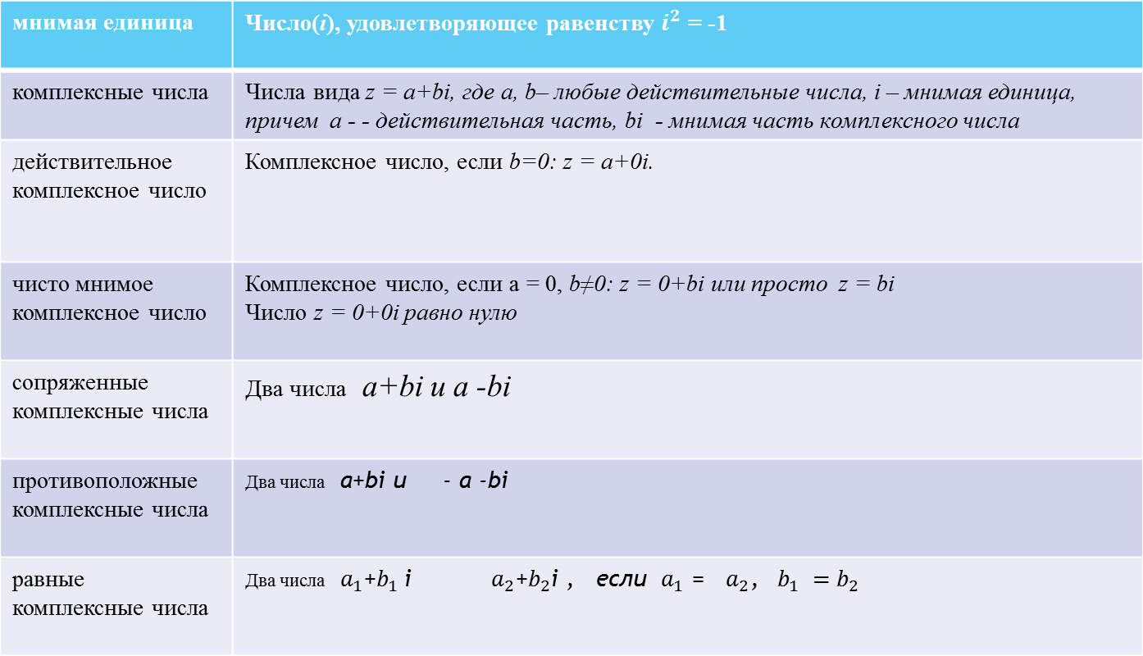
ОПРЕДЕЛЕНИЕ
мнимая единица | Число(i), удовлетворяющее равенству $i^{2}$ = -1
комплексные числа | Числа вида z = a+bi, где a, b– любые действительные числа, i – мнимая единица, причем a - - действительная часть, bi - мнимая часть комплексного числа
действительное комплексное число | Комплексное число, если b=0: z = a+0i.
чисто мнимое комплексное число | Комплексное число, если а = 0, b≠0: z = 0+bi или просто z = bi Число z = 0+0i равно нулю
сопряженные комплексные числа | Два числа a+bi и a -bi
противоположные комплексные числа | Два числа a+bi и - a -bi
равные комплексные числа | Два числа $a_{1}$+$b_{1}$i ${ a}_{2}$+$b_{2}$i , если $a_{1}$ =${ a}_{2}$, $b_{1} =b_{2}$

Slide 4
ДЕЙСТВИЯ НАД КОМПЛЕКСНЫМИ ЧИСЛАМИ
сложение комплексных чисел | $z_{1 }$ + $z_{2 }$ = (a+bi) +(c +di) = (a+c)+(b+d)I $z_{1 }$ + $z_{2 }$ = (a+bi) +(-a -bi) =0
вычитание комплексных чисел | $z_{1 }$ - $z_{2 }$ = (a+bi) -(c +di) = (a-c)+(b – d)i
умножение комплексных чисел | $z_{1 }$ * $z_{2 }$ = (a+bi) *(c +di) = (ac - bd)+(bc+ad)i $z_{1 }$ * $z_{2 }$ = (a+bi) *(a -bi) = $a^{2}$+$b^{2}$
Комплексные числа складываются, вычитаются и умножаются как многочлены

Slide 5
ДЕЙСТВИЯ НАД КОМПЛЕКСНЫМИ ЧИСЛАМИ
деление комплексных чисел | $z_{1 }$ = a+bi , $z_{2 }$ = c +di, $z_{2 }$≠0+0i, то $\frac{z_{1 }}{z_{2 }}$ = $\frac{\text{a}\text{+}\text{bi}}{\text{c} \text{+}\text{di}}$ = $\frac{\text{(}\text{a}\text{+}\text{bi}\text{)}∗(\text{c} \text{−}\text{di})}{\left(\text{c} \text{+}\text{di}\right)∗(\text{c} \text{− }\text{di})}= \frac{ac+bd}{c^{2}+d^{2}}+ \frac{bc−ad}{c^{2}+d^{2}}$ I
возведение мнимой единицы в натуральную степень | $i^{0}=0, i^{2}=−1,$ $i^{3}$ = -1, $i^{4}$= 1 и т.д. $i^{n}$ дает четыре вида степени: $i^{4k+1}$= $i^{1}$=$i$ $i^{4k+2}$= $i^{2}$= -1 $i^{4k+3}$= $i^{3}$= - $i$ $i^{4k+4}$= $i^{4}$=$1, k є$ N
При делении комплексных чисел надо умножить числитель и знаменатель дроби на число, сопряженное знаменателю, и записать ответ в виде
z = x +yi

Slide 6
ДЕЙСТВИЯ НАД КОМПЛЕКСНЫМИ ЧИСЛАМИ
возведение мнимой единицы в натуральную степень | $i^{0}=0, i^{2}=−1,$ $i^{3}$ = -1, $i^{4}$= 1 и т.д. $i^{n}$ дает четыре вида степени: $i^{4k+1}$= $i^{1}$=$i$ $i^{4k+2}$= $i^{2}$= -1 $i^{4k+3}$= $i^{3}$= - $i$ $i^{4k+4}$= $i^{4}$=$1, k є$ N
возведение в степень комплексного числа | $$({a+bi)}^{n}=\left(a+bi\right)∗\left(a+bi\right)∗…∗\left(a+bi\right), n єN$$ $({a+bi)}^{0}$ = 1, $$({a+bi)}^{−n}=\frac{1}{({a+bi)}^{n}}$$

Slide 7
ДЕЙСТВИЯ НАД КОМПЛЕКСНЫМИ ЧИСЛАМИ
извлечение квадратного корня из комплексного числа | $\sqrt{a+bi}$= ±$(\sqrt{\frac{\sqrt{a^{2+b^{2}}}+a}{2}}$ ± i*$\sqrt{\frac{\sqrt{a^{2}+b^{2}} −a}{2}}$ )
В скобках знак «+» берется при b >0,
а знак «-» берется при b < 0

